Slide 1
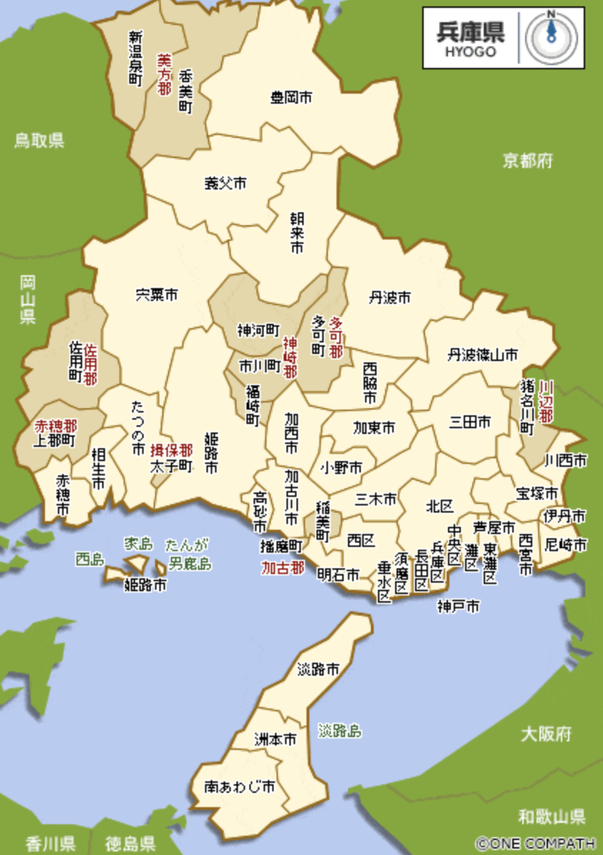
Notes:
14時〜 佐野司会
20分 大石あきこ衆議院議員 国会での情勢報告（給与特別法にも言及を希望、記者会見のように米村さんを浮き立つような演説をお願いします）
20分 米村明美（プロフィール、教育にかける想い 訴えたい政策）
20分 前で二人で質疑応答などに答える
＜最後に司会から二人に 最後は米村さんにふる＞
10分 ポスター掲示等のお願い
記念撮影、スリーショットで 大石さんは 15時40分には大石さん離脱
その後、ボラの説明会など

Slide 2
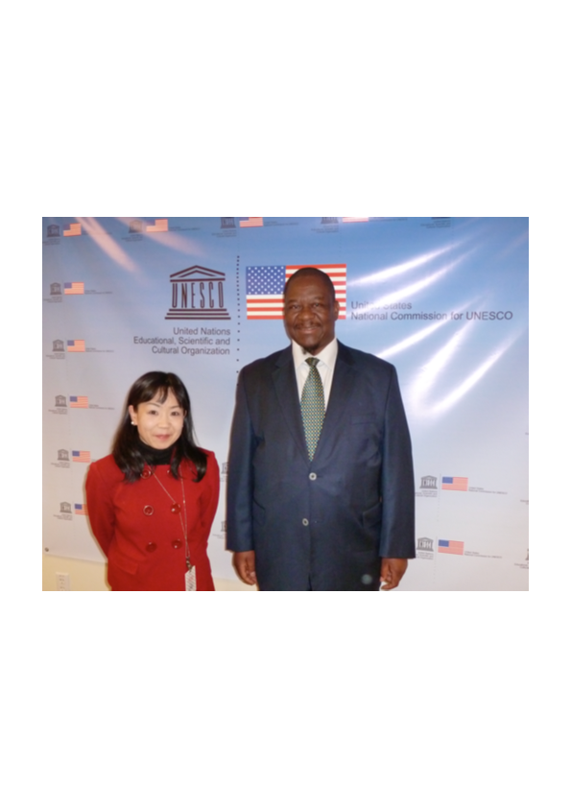
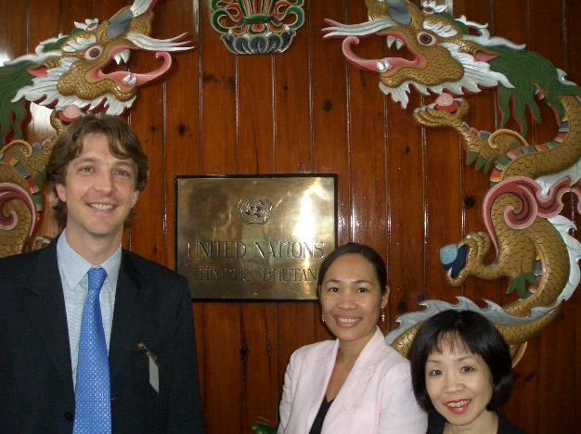
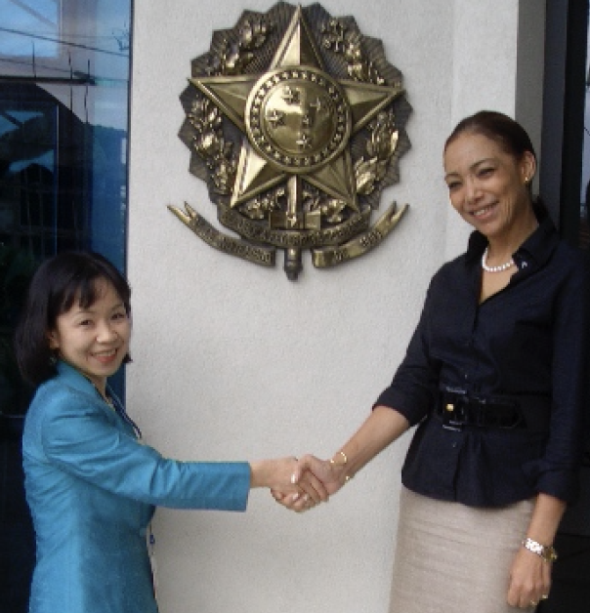
専門： 国際教育開発
英会話教師
P＆G バイリンガル秘書、神戸
米州開発銀行、コンサルタント、ワシントン, D.C.
国際エイズ推進構想（IAVI)ニコンサルタント、にューヨーク
コロンビア大学、ティーチングアシスタント、ニューヨーク
ユネスコ、教育専門家、パリ、ニューデリー、アディスアアベバ、ダカール
関西外国語大学、教授
47 カ国

Slide 3
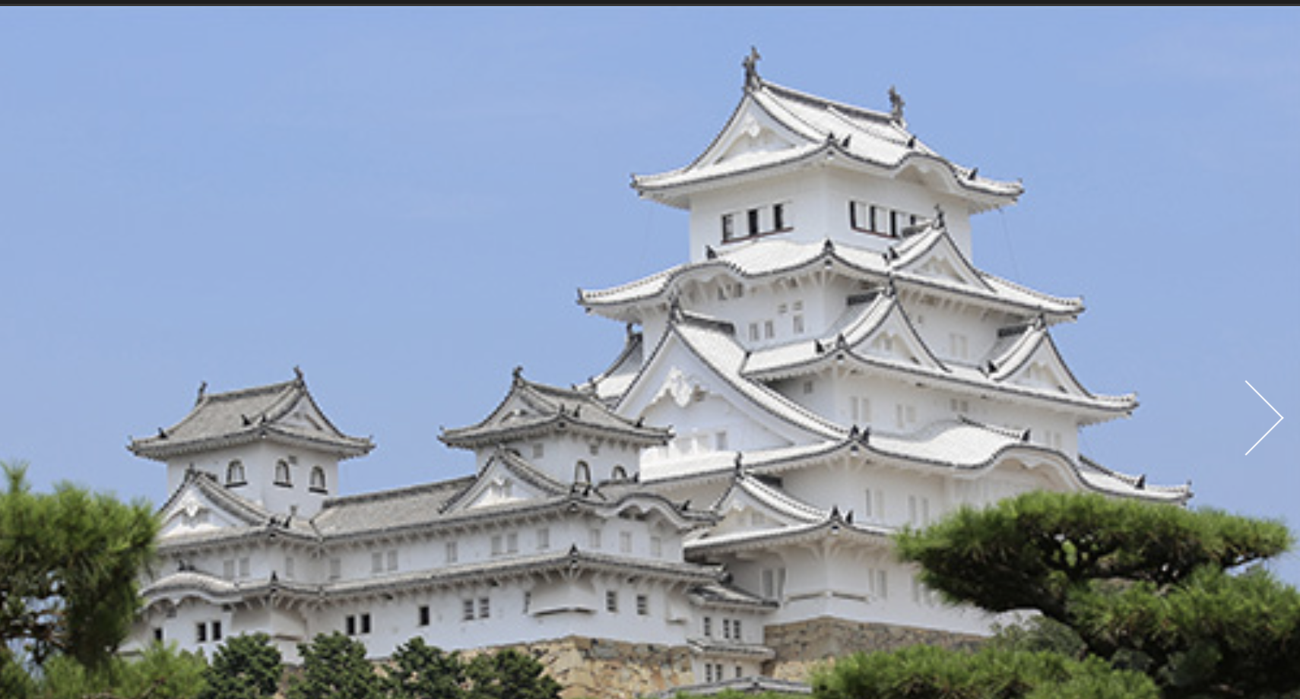
ユネスコ(UNESCO) 国際連合教育科学文化機関とは？
戦争は人の心の中で生れるものであるから、人の心の中に平和のとりでを築かなければならない。
ユネスコ（United Nations Educational, Scientific and Cultural Organization UNESCO）は、諸国民の教育、科学、文化の協力と交流を通じて、国際平和と人類の福祉の促進を目的とした国際連合の専門機関です。
憲章採択 昭和20年（1945年）11月16日 創設 昭和21年（1946年）11月4日 日本加盟 昭和26年（1951年）7月2日
本部：フランス共和国・パリ市
加盟国数（Member States）194か国【2024年7月現在】 事務局長（Director General）オドレー・アズレー
（Ms. AUDREY AZOULAY）
Notes:
ユネスコ憲章第1条1項により、「国際連合憲章が世界の諸人民に対して人種、性、言語または宗教の差別なく確認している正義、法の支配、人権および基本的自由に対する普遍的な尊重を助長するために教育、科学および文化を通じて諸国民の間の協力を促進することによって、平和および安全に貢献すること」

Slide 4
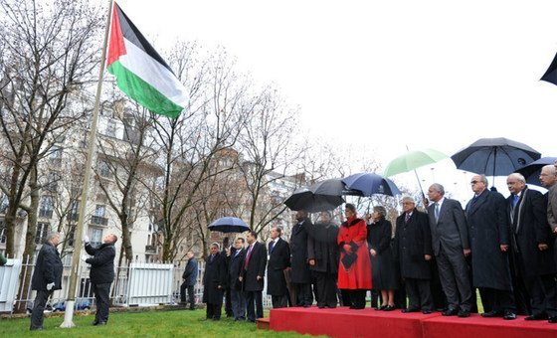
ユネスコ、パレスチナの正式加盟を承認(2011)
ユネスコ総会で、賛成107、反対14、棄権52の投票で決定(2011.10.31)
パレスチナの国旗がユネスコの新加盟を記念して掲げられる (2011.11.13)
https://news.un.org/en/story/2011/10/393562
https://news.un.org/en/story/2011/12/398102

Slide 5
ユネスコで担当した仕事
フランス・パリ （195カ国）
高等教育：資格の認証（移民、難民、分野別等）
インド・ニューデリー（南アジア6カ国）
「万人のための教育」モニターリング
インフォーマルセクターの就労と職業訓練
識字教育・多言語教育
平和教育
エチオピア・アディスアベバ（アフリカ54カ国）
教員の移民
セネガル・ダカール（西アフリカ・サヘール7カ国）
SDGs策定のためのアフリカ教育会議(47カ国）
暴力的過激派・テロを防ぐための教育
持続可能な開発教育
ホロコースト教育

Slide 6
2019年セネガルで山本太郎代表の街頭演説を聞いて日本が大変な状況にあることを確認
【れいわ新選組 山本太郎（全国比例区） 街頭演説会】2019年7月11日 JR大阪駅御堂筋北口前 (ヨドバシ梅田前) 参議院選挙

Slide 7
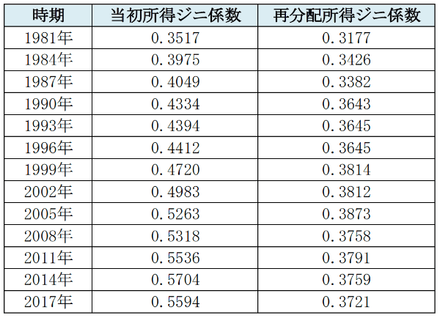
日本のジニ係数
日本の再分配所得ジニ係数は安定しているが、当初ジニ係数は1980年代から急速に上昇している
日本の所得格差はなぜ広がる？
非正規雇用者の増加
税金・社会保障の逆進性（例えば所得税は1970年代から累進緩和が進み、低所得者の負担が増えている）
製造業の海外移転（地方を中心に生産性の低い非製造業への依存が高まり、地方民の所得が下がりやすくなる）
雇用環境の低水準化（雇用セーフティネット、職業訓練などにかかわる費用が少ない）
https://the-owner.jp/archives/5816
Notes:
非製造業： 製造業以外の産業の総称。 製造業は、原材料などに手を加えて製品を生産する産業で、いわゆる第二次産業と呼ばれている。一方、生産した製品を販売する小売業や、価値を提供するサービス業などが非製造業に該当する。 非製造業には、小売業やサービス業の他に、卸売業や金融業、保険業、運輸業、郵便業、通信業などが挙げられる。また、教育や医療福祉、飲食、ホテル、娯楽なども非製造業に分類され、これらを含めて第三次産業と呼んでいる。（2016年1月18日更新）
https://www.weblio.jp/content/%E9%9D%9E%E8%A3%BD%E9%80%A0%E6%A5%AD

Slide 8
日本における「剥奪」の状況 2018 年またはデータが利用可能な直近年での幸福度指標における「剥奪」の状況
相対的所得貧困
住宅費が所得の40％以上
頼れる人がいない
3ヶ月収入がないと貧困
生活満足度データ：無
時間使用満足度データ：無
https://www.oecd.org/statistics/Better-Life-Initiative-country-note-Japan-in-Japanese.pdf
Notes:
注：ここでの相対的所得貧困率とは、世帯可処分所得が国民全体の中央値の 50%を下回る世帯の比率のことである。 金融不安とは、所得貧困ではないものの、当該国の相対的所得貧困線上で最低 3 か月生活できるだけの流動性のあ る金融資産がない個人の比率のことである。住宅費超過とは、所得分布の下位 40%に属し、可処分所得の 40%以上 を住宅費に費やす世帯の比率のことである。生活と時間使用についての低満足とは、生活と時間使用についての満 足度を 4 以下（0～10 の尺度）とする人口の比率のことである。

Slide 9
米村明美の政策
消費税は廃止！ 社会保険料を下げる
本物の安全保障 〜戦争ビジネスには加担しない〜
防衛費ではなく教育予算増額
原発の即時禁止 核なき社会へ平和外交
Notes:
米村明美の政策
❶ 消費税は廃止！社会保険料を下げる
消費税は、市民の負担が増え、格差が広がる悪税です。社会保障料も同じです。悪税をなくし、国のお金で、経済を底上げすることが最優先。
❷ 本物の安全保障〜戦争ビジネスには加担しない〜
昨夏以来、コメの不足、値上がり、買いにくい状況が続いています。お米の値段が上がるのに、農家は廃業、倒産。国民も農家も植える国はおかしい。長きにわたる国の失策を改め、生産者や製造業を守る。国民の安定雇用と衣食住を確保する。『武器輸出で儲ける』といった戦争ビジネスには加担しない。緊急事態条項などの憲法改正にも反対。
❸ 防衛費ではなく教育予算増額
OECD諸国の中でも最低水準の日本の教育予算を増加し、教育費無償化を実現します。奨学金徳政令で、奨学金返済に苦しむ約580万人の借金をキャンセルします。すでに返済した人に対する合理的補償を検討します。教員の待遇・労働条件を改善するとともに正規教員の数を大幅に増やし、深刻な教員不足を解決します。大学の基礎研究に財政投資を行い、長期的な視点で研究に取り組めるように支援します。
❹ 原発の即時禁止 核なき社会へ平和外交
地震国の日本に原発は危険きわまりない。原発は即時禁止し、再エネと省エネでエネルギーの自給をはかります。そして、唯一の戦争被爆国として、核兵器禁止条約をただちに批准し、現行憲法を尊重するとともに、徹底した平和外交、そして核廃絶の先頭に立つことを目指します。専守防衛と徹底した平和外交によって周辺諸国との信頼醸成を強化し、北東アジアの平和と安定に寄与するべきです。

Slide 10
防衛費より教育予算増加
日本の教育予算
れいわ新選組（米村明美）基本政策
日本の教育予算は、OECD諸国中、最低水準。
初等教育から高等教育までの教育機関に、GDPの4.0%を支出。これは、OECD平均のGDPの4.9%を下回る。
高等教育資金の約半分は家計によって賄われており、OECD平均（19%）をはるかに上回る割合。
授業料は、公立機関の学士課程に在籍する自国民学生の年間授業料は5,645米ドルで(@146=824,170)、OECD加盟国の中では上限。
高等教育を受ける学生の大多数が在籍する私立教育機関では、学士課程の平均授業料は公立機関の2倍。
れいわ新選組や教育予算を増加し、教育費無償化を実現します。
奨学金徳政令で、奨学金返済に苦しむ約580万人の借金をキャンセルします。すでに返済した人に対する合理的補償を検討します。
教員の待遇・労働条件を改善するとともに正規教員の数を大幅に増やし、深刻な教員不足を解決します。
大学の基礎研究に財政投資を行い、長期的な視点で研究に取り組めるようにします。
OECD Education at Glance（2024）
Notes:
日本の教育予算は、OECD諸国の中でも最低水準です。
日本は、初等教育から高等教育までの教育機関（研究開発を含む）に、国内総生産（GDP）の4.0%を支出しています。これは、OECD平均のGDPの4.9%を下回っています。
日本では、高等教育資金の約半分は家計によって賄われており、OECD平均（19%）をはるかに上回る割合です。
授業料は、公立機関の学士課程に在籍する自国民学生の年間授業料は5,645米ドルで(@146=824,170)、データがあるOECD加盟国の中では上限に位置しています。
高等教育を受ける学生の大多数が在籍する私立独立教育機関では、学士課程の平均授業料は公立機関の2倍となっています。
政府教育支出の配分は、初等教育の最終支出のうち、国が負担する割合は1%未満、地方(regional)政府が負担する割合は5%、地方(local)政府が負担する割合は94%です（このレベルの初期資金のうち、国が19%、地方政府が42%、地方政府が39%を負担しています）。
れいわ新選組や教育予算を増加し、教育費無償化を実現します。
奨学金徳政令で、奨学金返済に苦しむ約580万人の借金をキャンセルします。すでに返済した人に対する合理的補償を検討します。
以前は、奨学金を借りて教師になった場合は、返還の義務がなかったのですが、今では、教師になっても返還の義務がかかります。以前のシステムに戻すことで、教員になりたい人の意欲を向上させます。
教員の待遇・労働条件を改善するとともに正規教員の数を大幅に増やし、深刻な教員不足を解決します。大学の基礎研究に財政投資を行い、長期的な視点で研究に取り組めるようにします。

Slide 11
高等教育無償化
146カ国中41カ国が高等教育無償化を法律で定めています
UNESCO, 2023

Slide 12
れいわ新選組の基本政策：教員
教員の待遇・労働条件を改善。正規教員の数を大幅に増やし、現在進行中の深刻な教員未配置問題を解決する
少人数学級化をすすめる。短期的には学級編成の基準をOECD平均並みの小学校25人、中学校30人以下を目指し、中長期的には20人以下学級の実現を目指す
教員の成果主義や給与査定を禁止する
教員の多忙・長時間労働を解消し、教員が本来業務に専念するため正規教員、スクールソーシャルワーカー、スクールサポーター、部活動指導員等を増員する

Slide 13
ユヴァル・ハラリのダボスへの痛烈な警告
歴史家ユヴァル・ハラリ氏は2020年のダボス会議で、人類は今世紀、3つの存亡をかけた脅威に直面していると警告した（核戦争、生態系の崩壊、そして技術の混乱）。
テクノロジーは世界を富裕層のエリート層と搾取された「データコロニー」に分断する危険性がある。
自動化はまもなく何百万もの雇用を奪うでしょう。新しい雇用は確実に創出される一方で、人々が必要な新しいスキルを十分な速さで習得できるかどうかは不透明です。…不平等に加え、私たちが直面するもう一つの大きな危険は、常にすべての人を監視するデジタル独裁政権の台頭です。…テクノロジーは、私たちの経済、政治、哲学だけでなく、生物学をも混乱させる可能性があります。
2020年1月24日
https://www.weforum.org/stories/2020/01/yuval-hararis-warning-davos-speech-future-predications/

Slide 14
開発教育テーマ
環境
国際協力
貧困と格差
持続可能な生産と消費
紛争と平和
災害と開発
子供と若者
ジェンダー
人の移動

Slide 15
【前半】Ceasefire Now! 今こそ停戦をCease All Fire Now!8th ウクライナ戦争停戦に関する最近の動き～ジェフリー・サックス 教授が日本国会に向けて語る

Slide 16
【後半】Ceasefire Now! 今こそ停戦をCease All Fire Now!8th ウクライナ戦争停戦に関する最近の動き～ジェフリー・サックス 教授が日本国会に向けて語る

Slide 17
武器輸出
難民輸入
https://teifidancer-teifidancer.blogspot.com/2019/01/if-you-export-armaments-dont-complain.html

Slide 18
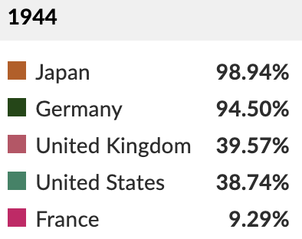
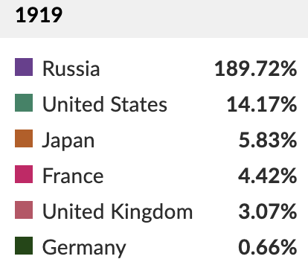
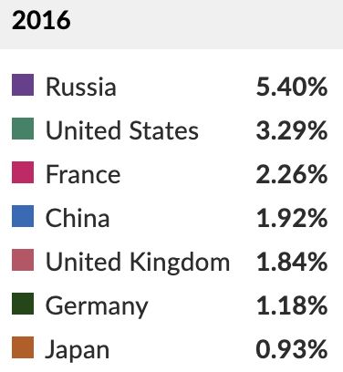
戦争は経済資源の配分に大きな影響を与える 2つの大きな急増：第一次世界大戦と第二次世界大戦
GDPに占める軍事費の割合（1827年ー2016年）
第2次世界大戦
第１次世界大戦
https://ourworldindata.org/military-long-run-spending-perspective

Slide 19
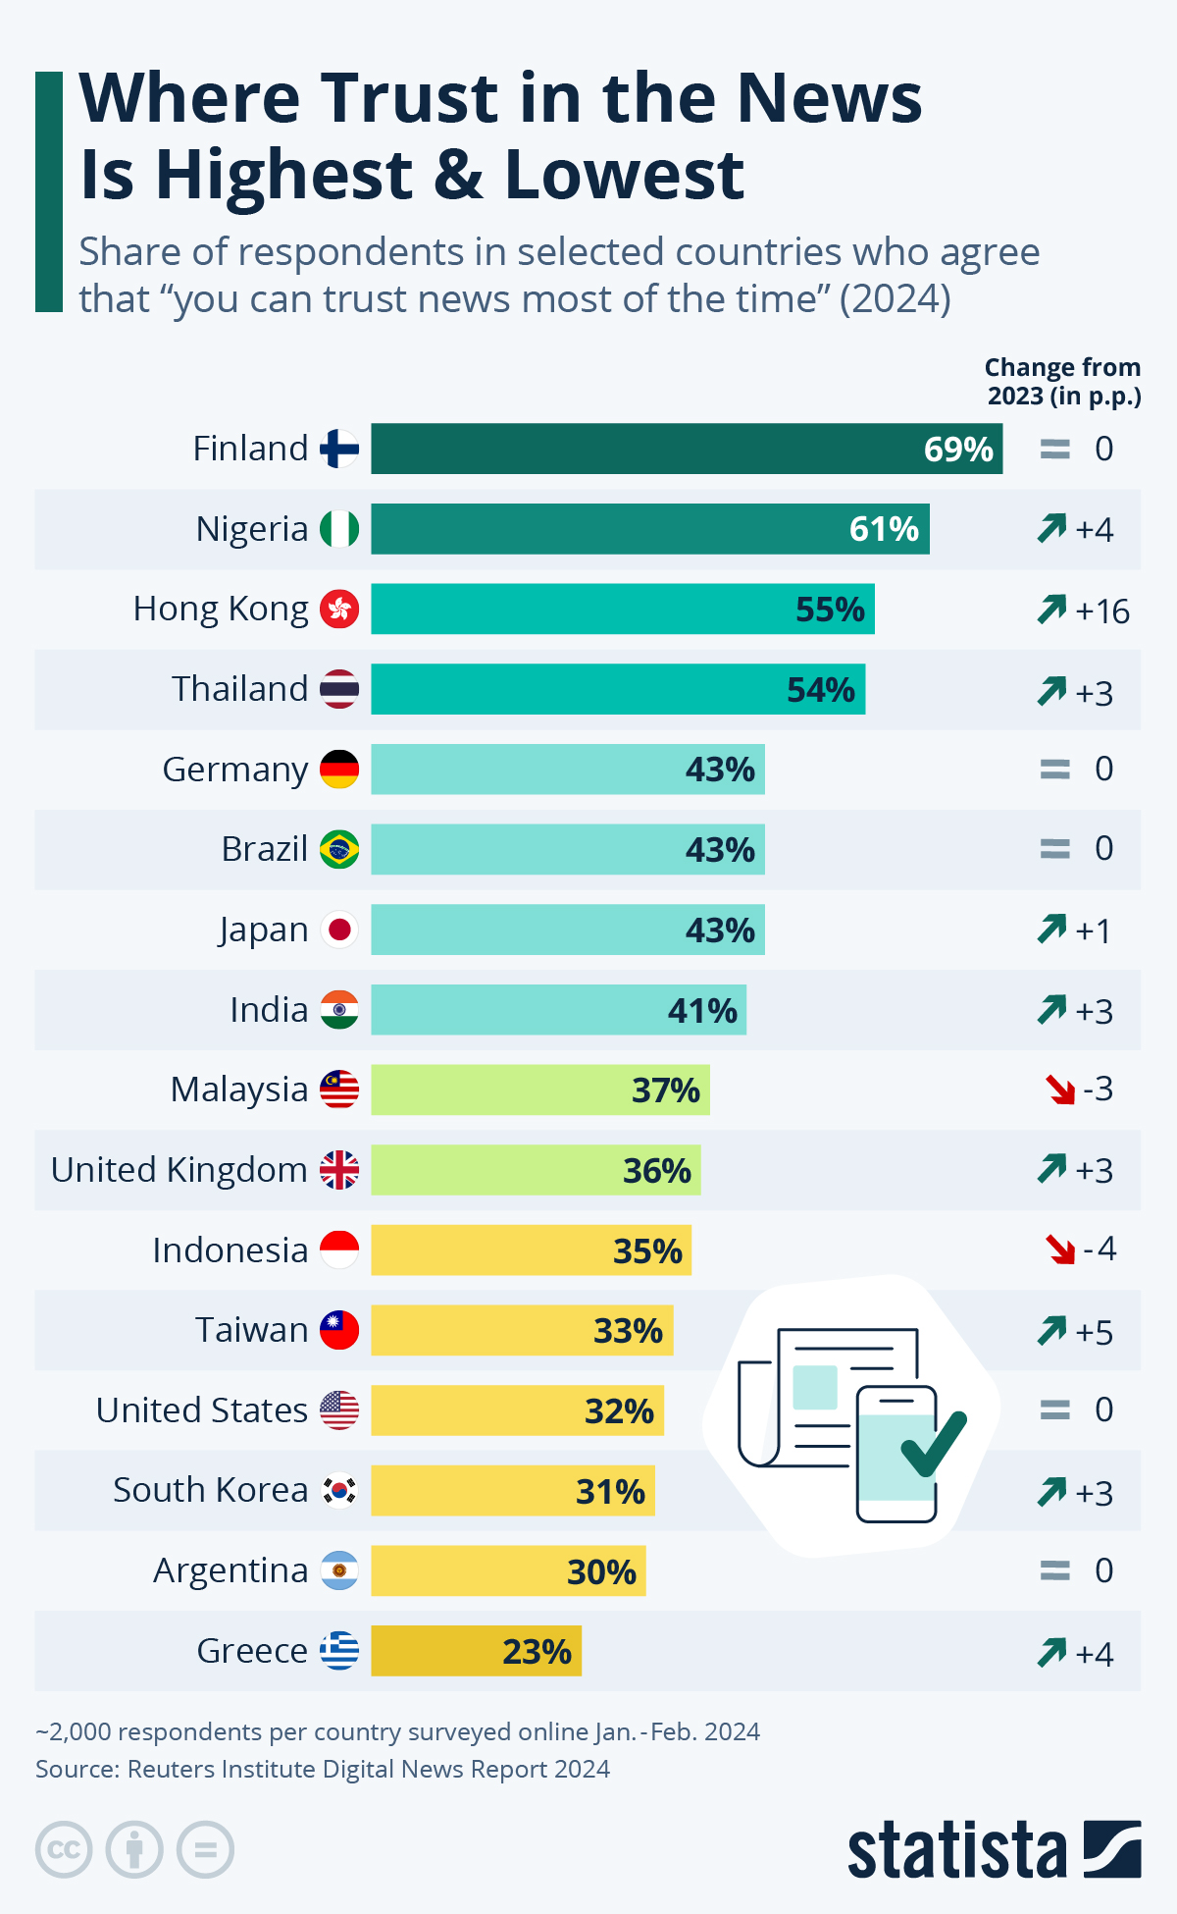
日本人はメディアをかなり信頼している。43%が殆どの場合ニュースを信頼していると回答。
台湾（33%）ではメディアは民間企業に支配されており、独立派と統一派の意見の分裂が悪化している。
韓国（31%）は経済減速に直面しており、大手オンラインストリーミングプラットフォームがニュース番組への注目度の低下を招き続けているため、広告費が減少している。
ロイタージャーナリズム研究所がデジタルニュース消費に関するレポートを発表。最新版は、47の国と地域の95,000人以上を対象としたYouGovの調査に基づいています。
https://www.statista.com/chart/7248/where-people-trust-the-news-most-and-least/

Slide 20
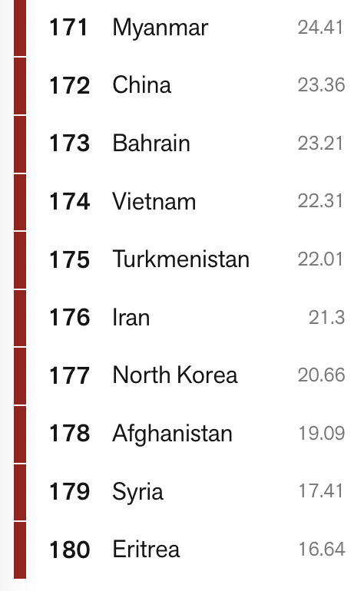
メディアの自由度ランキング 国境なき記者団
日本：メディアの自由と多様性の原則が概ね尊重されている。
伝統やビジネス上の利益、政治的圧力、ジェンダーの不平等：ジャーナリストが監視役としての役割を十分に果たせない。
日本は70位で、シエラレオネ（64位）やコンゴ民主共和国（69位）よりも低い。
https://rsf.org/en/index
Notes:
Media Freedom Ranking by Reporters without Borders
Japan is a parliamentary democracy where the principles of media freedom and pluralism are generally respected. However, traditional and business interests, political pressure and gender inequalities often prevent journalists from completely fulfilling their role as watchdogs.
Japan was 70th, lower than Sierra Leone (64th) or Congo-Brazzaville (69th)
日本は議会制民主主義国家であり、メディアの自由と多様性の原則が概ね尊重されています。
しかしながら、伝統やビジネス上の利益、政治的圧力、ジェンダーの不平等などにより、ジャーナリストが監視役としての役割を十分に果たせないケースがしばしばあります。
日本は70位で、シエラレオネ（64位）やコンゴ民主共和国（69位）よりも低い順位でした。

Slide 21
米村明美と仲間たちオープンチャット
ボランティアも大募集！

Slide 22
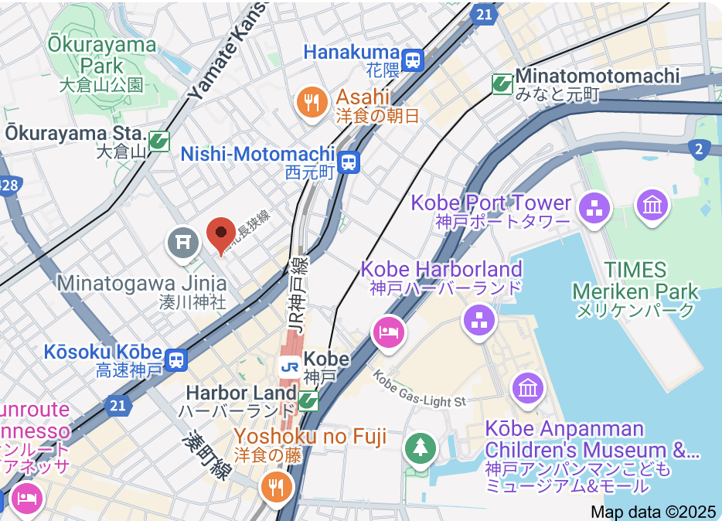
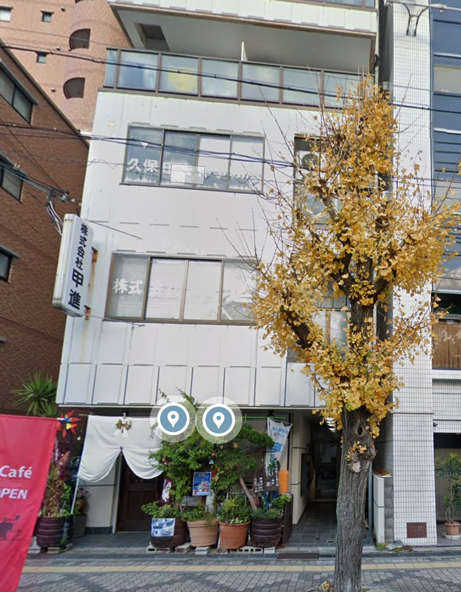
事務所 神戸市中央区橘通2丁目3番5号ＩＮ神戸301号

